Slide 1
ALIMENTACION Y NUTRICION EN INSTITUCIONES EDUCATIVAS SALUDABLES
Luis Guillermo López castro

Slide 2

“La nutrición es un derecho humano fundamental y por lo tanto, debe ser considerada como componente básico de las estrategias de desarrollo de todos los países del mundo”

Slide 3

FINALIDAD
Proveer de información básica e importante acerca de la alimentación, nutrición y medidas preventivas relacionadas a la higiene y limpieza de las niñas y niños que los ayuden a tener un estilo de vida saludable.

Slide 4
TEMA Nº 1
VALORACION NUTRICIONAL
“El monitoreo del estado nutricional del niño asegura una optima capacidad física e intelectual”

Slide 5
VALORACION NUTRICIONAL
Índice de Masa Corporal
IMC = Peso Actual (Kg.)/talla (m)2
Permite evaluar problemas de delgadez, sobrepeso y obesidad.

Slide 6
VALORACION NUTRICIONAL
Por ejemplo:
Una estudiante de 16 años de edad que pesa 50 kilos y mide 1.65 m. ¿Cual será su IMC?
Resultados: 50 / (1.65)2 = 18.3
ó 50 / 1.65 / 1.65 = 18.3

Slide 7
VALORACION NUTRICIONAL
Tablas de valoración nutricional:
Verde Oscuro
Verde claro
Amarillo Naranja
Rojo
Se requiere de un trabajo articulado con los servicios de salud para vigilar el estado nutricional de las niñas y niños escolares.
Normal
Riesgo (delgadez o talla baja)
Sobrepeso u obesidad
Delgadez o bajo peso

Slide 8
TEMA Nº 2
ALIMENTACION SALUDABLE
“Consumir alimentos en variedad, cantidad y combinaciones adecuadas”

Slide 9
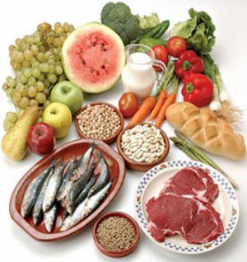
¿Es lo mismo hablar de Alimentación que de Nutrición?

Slide 10
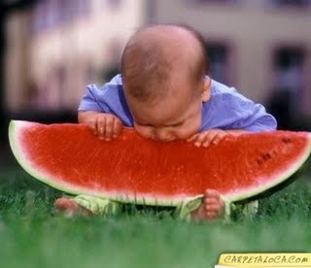
ALIMENTACION
Proceso consciente y voluntario
Elección de alimentos
Ingestión y satisfacción de necesidad de comer.

Slide 11
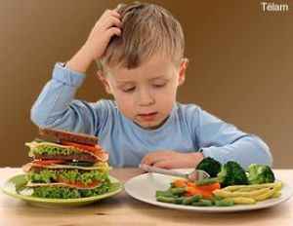
NUTRICION
Proceso involuntario
Funciones armónicas y coordinadas entre si, que se efectúan en el interior del organismo
Mantener y conservar la vida.

Slide 12
VALOR NUTRICIONAL DE LOS ALIMENTOS
Alimento
Producto en estado natural o elaborado con características agradables para el consumo humano. Aportan nutrientes:
Energía
Macronutrientes:
lípidos, carbohidratos y proteínas.
Micronutrientes:
vitaminas y minerales.
Agua

Slide 13
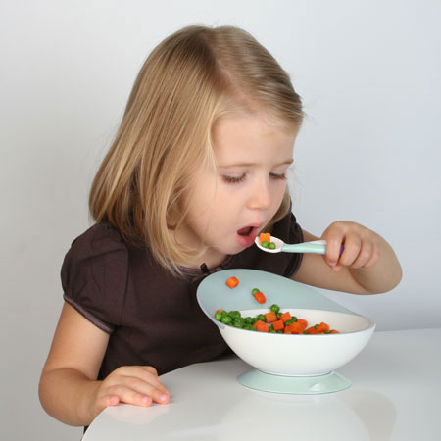
ALIMENTACION SALUDABLE
Alimentación variada y en cantidades adecuadas
Aporte de macro - micronutrientes y energía
Mejor calidad de vida en todas las edades

Slide 14
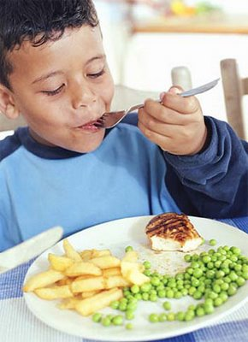
¿Qué combinaciones de alimentos podemos ofrecer a nuestros niños y niñas?

Slide 15
Combinación Básica para el Desayuno
Lácteo + Cereal, tubérculo + Acompañante* + Fruta
*El “acompañante” puede ser: aceitunas, palta, mantequilla, margarina, mermelada, huevo, entre otros.

Slide 16
Combinación para el Almuerzo/Cena
Carne o huevo + Cereal + Menestra + Tubérculo + 1 plato de frutas o verduras
Ej: Arroz con lentejitas guisadas con papa y lomito saltado de pollo.
Ensalada de brócoli con tomate.
Carne o huevo + Cereal + Tubérculo + 1 plato de frutas y verduras
Ej: Mote y papa con carne de carnero. Ensalada de hojas verdes con zanahoria.
Carne o huevo + cereal + Menestra + 1 plato de frutas y verduras
Ej: Arroz con arvejita verde partida y escabeche de huevo. Naranja.

Slide 17
PROBLEMAS NUTRICIONALES
MAS
FRECUENTES EN EL COLOMBIA

Slide 18
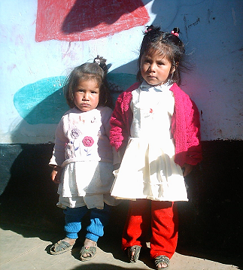
RETARDO EN EL CRECIMIENTO
o
DESNUTRICION CRONICA
NIÑOS Y NIÑAS de la misma edad

Slide 19
Marco conceptual de las causas de la desnutrición
Desnutrición
MANIFESTACIONES
Inadecuada ingesta de nutrientes
Enfermedades infecciosas
CAUSAS INMEDIATAS
Inadecuado acceso y disponibilidad de los alimentos
Inadecuado cuidado del niño y la mujer
Inadecuado servicios de salud y medioambiente inadecuado
CAUSAS SUBYACENTES
Cantidad y calidad de recursos humanos, organizacionales y económicos
CAUSAS BÁSICAS
Estructura económica
Entorno social y político
Medio ambiente
Fuente: The State of the World´s Children 1990. UNICEF.

Slide 20
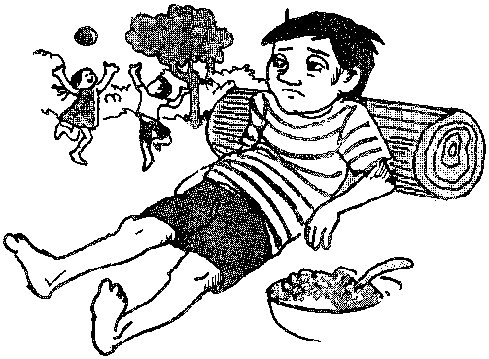
ANEMIA
NUTRICIONAL

Slide 21
Marco conceptual de las causas de la Anemia
Anemia
CONSECUENCIA
Inadecuada ingesta de hierro
Enfermedades: parasitosis
CAUSAS INMEDIATAS
Pobre disponibilidad de hierro en la dieta
Prácticas inadecuadas de alimentación infantil y materna
Inadecuado servicios de salud y medioambiente inadecuado
CAUSAS SUBYACENTES
Cantidad y calidad de recursos humanos, organizacionales y económicos
CAUSAS BÁSICAS
Estructura económica
Entorno social y político
Medio ambiente
Fuente: Jonsson U. Malnutrition in South Asia. In: Nutrition and Poverty. 2003. ACC/SCN. 2003

Slide 22
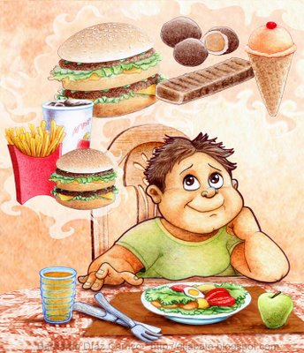
SOBREPESO
U
OBESIDAD

Slide 23
Las 10 Reglas de una Alimentación Balanceada
Consumir una alimentación saludable.
Incluir alimentos de origen animal.
Incluir una ración diaria de carne.
Consumir leche o derivados lácteos.
Consumir frutas y verduras.
Consumir 4 a 5 comidas al día.
Refrigerio escolar con alimentos saludables.
Fomentar consumo de agua sin azúcar.
No reemplazar el desayuno.
Que el momento de comer sea un espacio de diálogo, e integración familiar.

Slide 24
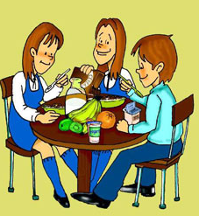
TEMA Nº 3
REFRIGERIO ESCOLAR
“Variado y que no incluya alimentos chatarra”

Slide 25
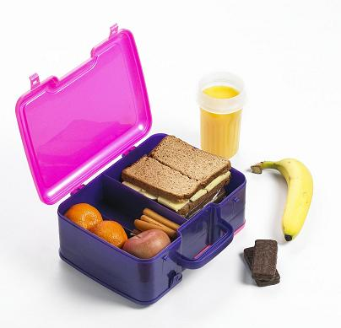
REFRIGERIO ESCOLAR
NO DEBE REEMPLAZAR AL DESAYUNO.
Fácil de elaborar, práctica para llevar, preparaciones ligeras, nutritivas y variadas.
Debe estar compuesto por: cereal o tubérculo, fruta y un vaso de refresco preparado en el hogar.

Slide 26
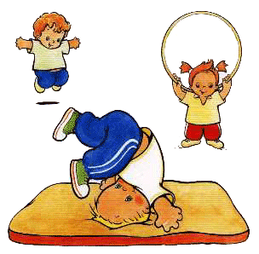
TEMA Nº 4
ACTIVIDAD FISICA
“Clave para nuestra salud”

Slide 28
TEMA Nº 5
HIGIENE Y MANIPULACION DE ALIMENTOS
“Limpieza es salud”

Slide 29
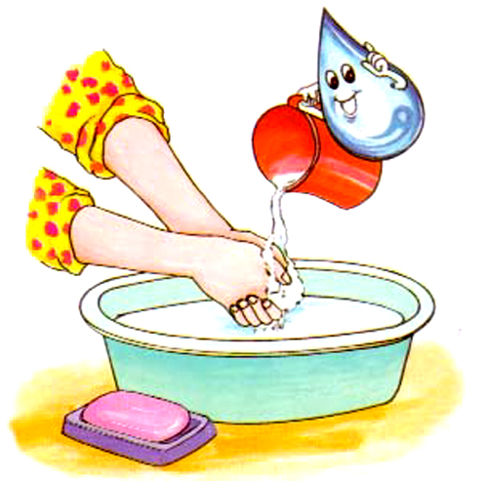
¿Qué prácticas de higiene y limpieza debemos tener para estar sanos?

Slide 30
LAVADO DE MANOS CON AGUA Y JABON
Antes y después de preparar los alimentos.
Antes de comer o dar de comer a los bebés.
Después de usar el baño y después de cambiar los pañales al bebé.
Después de tocar animales o desechos de animales.
Después de sonarse la nariz o taparse con las manos después de toser o estornudar.

Slide 31
¿COMO DEBEMOS LAVARNOS LAS MANOS?
Usar agua a chorro.
Tener ambos brazos libres.
Lavarse las manos con agua y jabón.
Enjuagarse con abundante agua a chorro.
Tener ambos brazos libres.
Lavarse las manos con agua y jabón por 20”.
Enjuagarse con abundante agua a chorro.
Secarse con una toalla o trapo limpio.

Slide 32
HIGIENE Y CONSERVACIÓN DE LOS ALIMENTOS
Lavarse las manos con agua y jabón.
Mantener limpios todos los utensilios y vajilla.
Lavar los alimentos antes de consumirlos.
Los alimentos deben conservarse en ambientes limpios, libre de animales y roedores.
Los alimentos perecibles almacenarlos a bajas temperaturas.
Mantener los alimentos en recipientes tapados.
Lea las etiquetas de los alimentos envasados y verificar fecha de vencimiento.

Slide 33
GRACIAS
LUIS GUILLERMO LÓPEZ CASTRO

